Slide 1
Projekt
Ziel/Ergebnis zu einem bestimmten Zeitpunkt
Ideen zur Zielerreichung
Struktur
zeitlich – WANN soll WAS passieren bzw. erledigt sein
sachlich – Welches Wissen/Info/Material brauchen wir
personell – WER kümmert sich WORUM
Dokumentation
Evaluation
Zielerreichung
Lessons learned

Slide 2
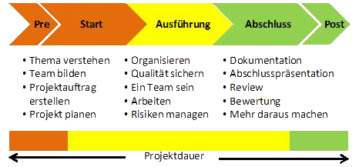
Projektmanagement im Studium
Quelle: Stöhler Claudia (2016): Projektmanagement im Studium. Vom Projektauftrag bis zur Abschlusspräsentation. Wiesbaden: Springer Fachmedien

